Slide 1
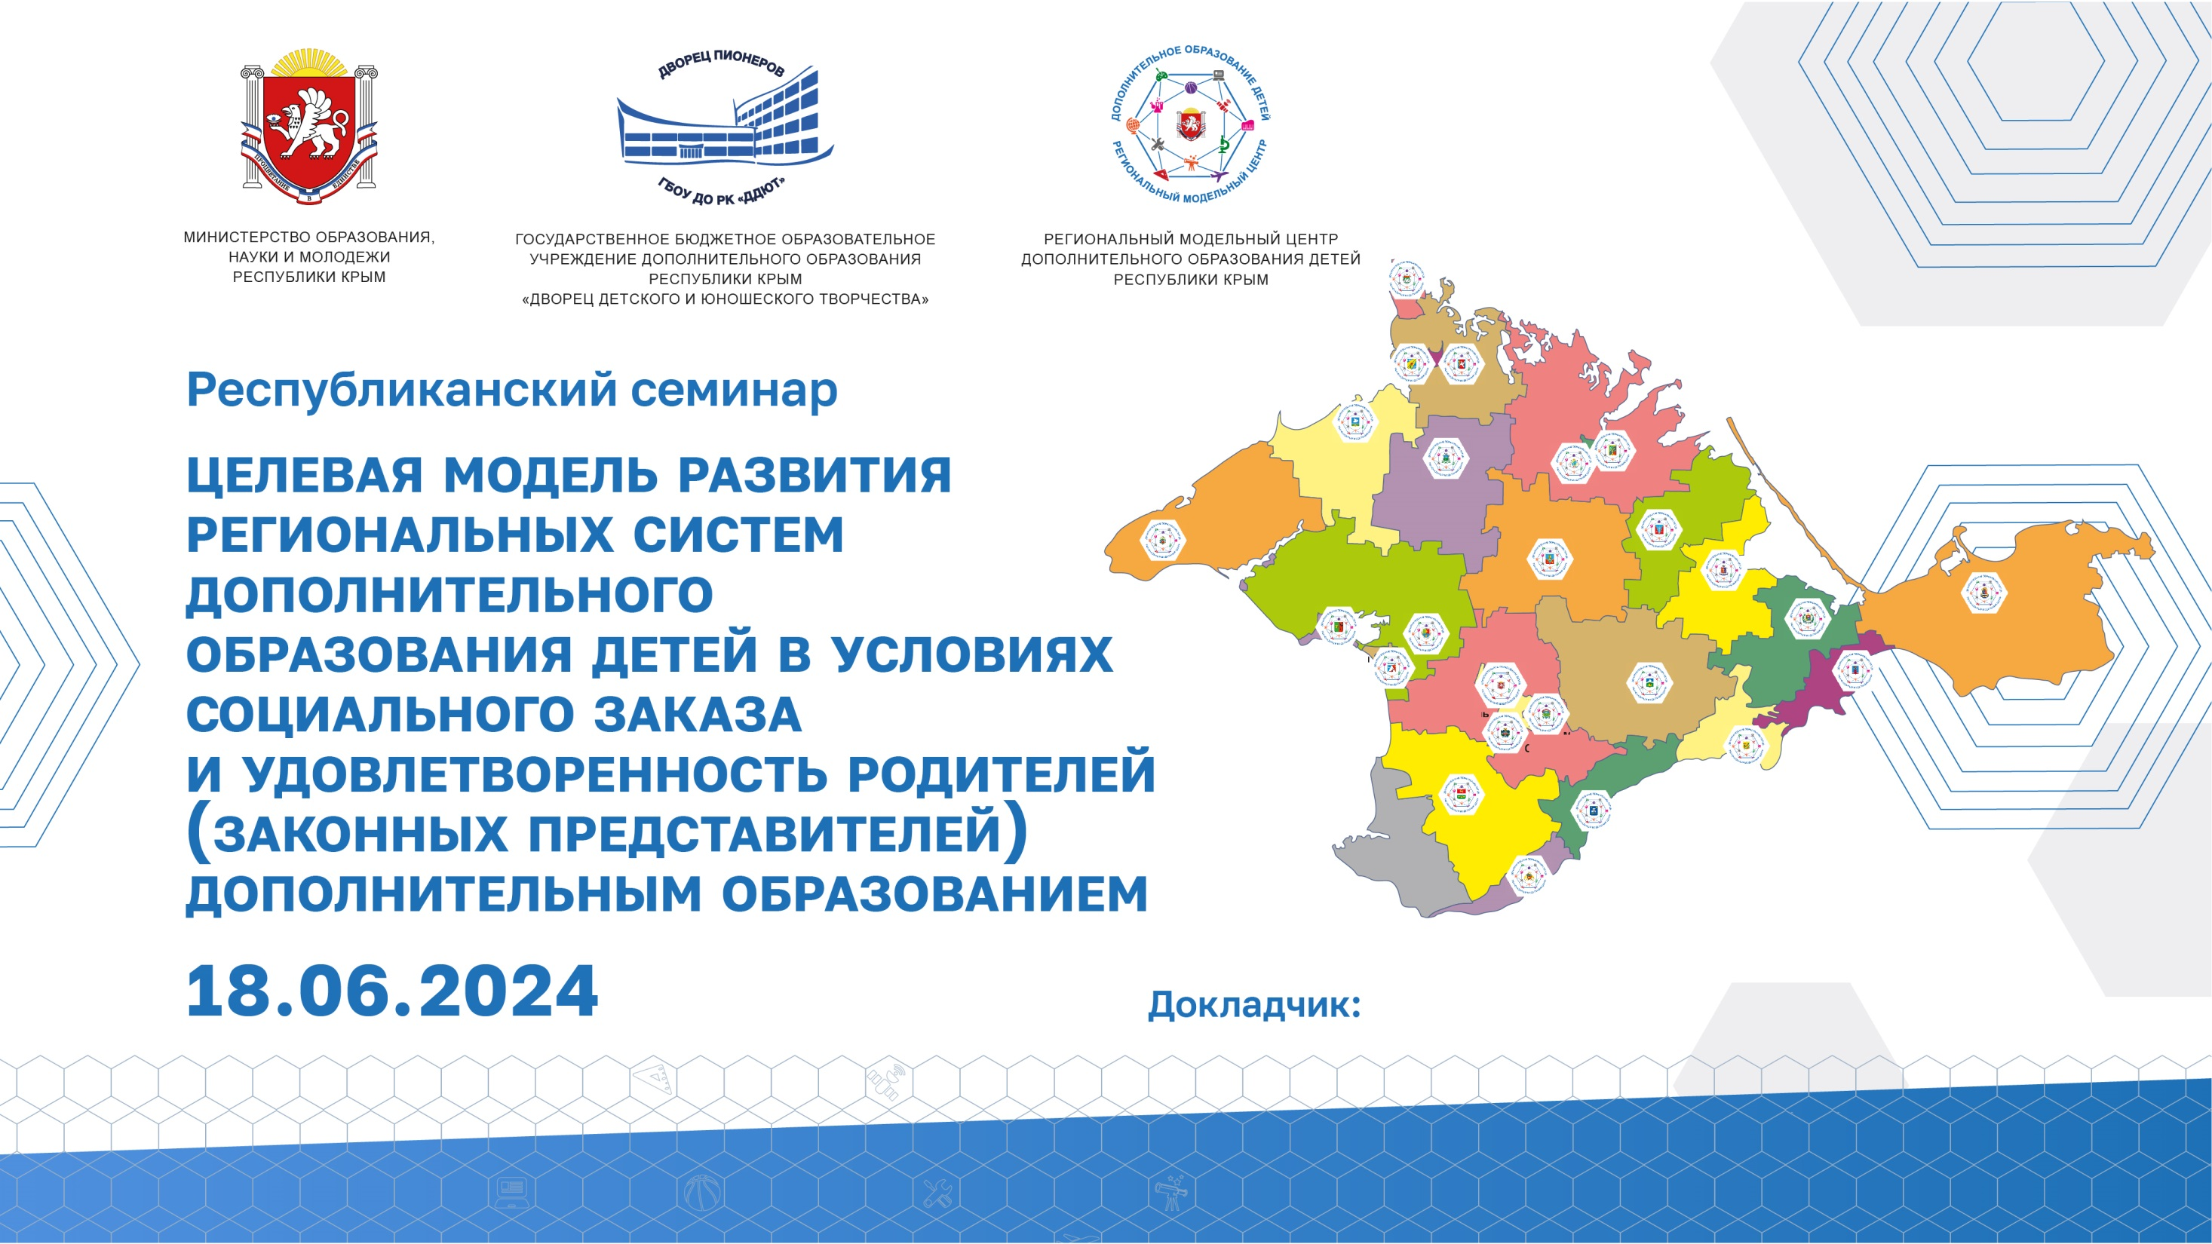
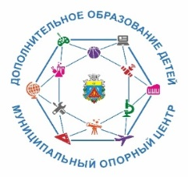
Муниципальный опорный центр дополнительного образования Черноморский район Республики Крым
Дзекан Людмила Владимировна

Slide 2
НПА по СОЦИАЛЬНОМУ ЗАКАЗУ (2024 г.)
№ | Утвержденные МПА для обеспечения формирования и исполнения муниципального социального заказа по направлению деятельности «реализация дополнительных образовательных программ на 2024 год | Полное название МПА (постановление, распоряжение, приказ) | Дата утверждения и № документа | Реквизиты документа, ссылка (введите реквизиты документа и ссылку на размещенный в сети Интернет документ)
1 | Утверждение Порядка определения нормативных затрат на оказание муниципальной услуги в соответствии с социальным сертификатом по реализации дополнительных общеразвивающих программ (шаг 2). | Постановление администрации Черноморского района Республики Крым «Об утверждении порядка определения нормативных затрат на оказание муниципальной услуги «Реализация дополнительных общеразвивающих программ» в соответствии с социальным сертификатом» | от 22.12.2023 № 1824 | https://chero.rk.gov.ru/documents/0ab3f993-b09b-444b-9d7d-880458037737
2 | Утверждение муниципального социального заказа на оказание услуг по реализации дополнительных общеразвивающих программ (шаг 6). | Постановление администрации Черноморского района Республики Крым «Об утверждении муниципального социального заказа на оказание муниципальных услуг в социальной сфере на 2024 год в муниципальном образовании Черноморский район Республики Крым» | от 20.03.2024 № 291 | https://chero.rk.gov.ru/documents/85c9fb45-1c38-4fc5-ad8b-c6b06ac1612c
3 | Утверждение программы персонифицированного финансирования (шаг 8). | Приказ отдела образования, молодежи и спорта администрации Черноморского района Республики Крым «Об утверждении программы персонифицированного финансирования дополнительного образования детей в муниципальном образовании Черноморский район Республики Крым на 2024 год» | от 27.12.2023 № 850 | https://cdn.crimeaschool.ru/organization-284/f5edfa04475946ecbfccaa5ec0e21336
4 | Утверждение уполномоченным органом нормативных затрат на человеко-час (шаг 10) | Приказ отдела образования, молодежи и спорта администрации Черноморского района Республики Крым «Об установлении нормативных затрат на оказание муниципальных услуг по реализации дополнительных общеразвивающих программ в соответствии с социальными сертификатами на 2024 год» | от 27.12.2023 № 851 | https://cdn.crimeaschool.ru/organization-284/34575a16cbce43b2ab02b624e311f294
5 | Утверждение муниципальных НПА для приведения актов муниципалитета в соответствие с механикой работы федеральных информационных систем (Шаг 12). | Постановление администрации Черноморского района Республики Крым «О внесении изменений в некоторые постановления администрации Черноморского района Республики Крым» | от 12.03.2024 № 224 | https://chero.rk.gov.ru/documents/ee7a80f5-30a1-444f-9f24-3075e9df7f57
6 | Принятие акта Администрации муниципального образования об утверждении порядка выдачи единого социального сертификата на получение двух и более муниципальных услуг в социальной сфере, которые включены в муниципальные социальные заказы одного или нескольких уполномоченных органов и оказание которых осуществляется в соответствии с социальным сертификатом (шаг 14). | Постановление администрации Черноморского района Республики Крым «Об утверждении Правил выдачи единого социального сертификата на получение двух и более муниципальных услуг в социальной сфере, отнесенных к полномочиям органов местного самоуправления муниципального образования Черноморский район Республики Крым» | от 10.04.2024 № 424 | https://chero.rk.gov.ru/documents/68533efc-8bac-4c0d-acbb-99f3931db617

Slide 3



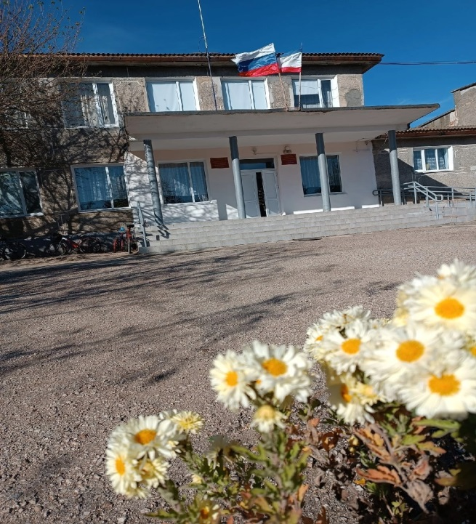
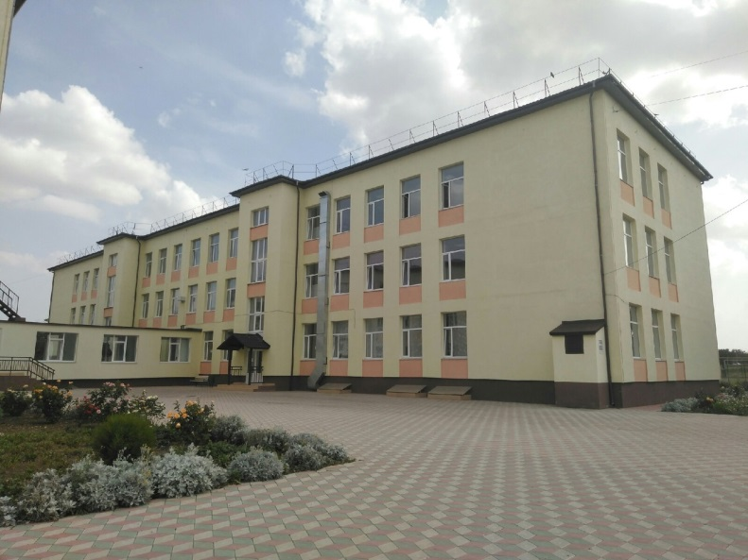
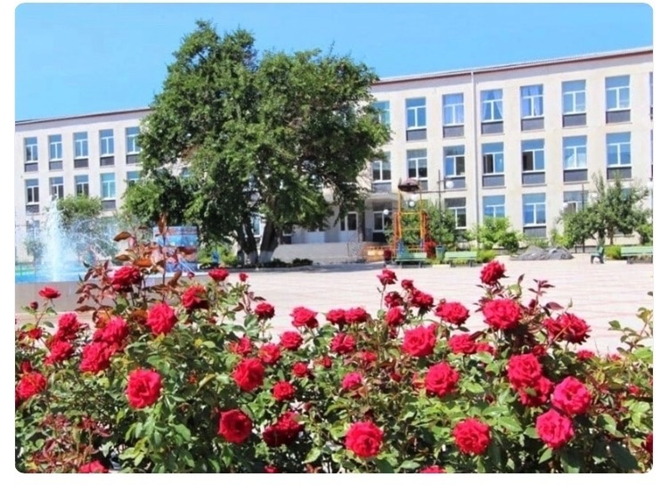

Данные по организациям, которые реализуют программы ДОД
Зарегистрированных в АИС «Навигатор ДО РК»
организаций 22 (на июнь 2024 г.)
Муниципальных организаций - 22
В муниципальном образовании Черноморский район Республики Крым негосударственные организации, которые имеют лицензию на дополнительное образование детей и взрослых, отсутствуют.

Slide 4
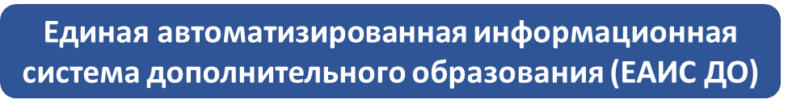
По данным Росстата на июнь 2024 г. в муниципальном образовании Черноморский район Республики Крым общая численность детей в возрасте от 5 до 18 лет составляет – 5011 чел.
По данным АИС «Навигатор ДО РК» охват детей в возрасте от 5 до 18 лет – 3765 чел., что составляет 75 % (июнь 2024 г. )

Slide 5
РЕЕСТР ПРОГРАММ
на декабрь 2023 г. – 179 программ
По данным АИС «Навигатор ДО РК» всего программ 206

Slide 6
Дополнительные общеразвивающие программы
По данным АИС «Навигатор ДО РК» дети в возрасте от 5 до 18 лет получили
услуги ДО в июне 2024 г. 5537
На декабрь 2023 г. в АИС «Навигатор ДО РК» дети в возрасте от 5 до 18 лет получили услуги ДО 5199

Slide 7
Имеющаяся инфраструктура ДОД
НОВЫЕ ДОП. МЕСТА
По данным АИС «Навигатор ДО РК» реализуется 30 программ в следующих образовательных организациях (МБОУ ДО «ЦДЮТ», МБУ ДО «ДЮСШ», МБОУ «Оленевская средняя школа им. Моцаря Д.А.», МБОУ «Окуневская средняя школа им. Дьяченко Ф.С.», МБОУ «Краснополянская средняя школа им. Мещерякова И.Е.», МБОУ «Межводненская средняя школа им. Гайдукова А.Н.», МБОУ «Кировская средняя школа им. Кухтина Ф.П.», МБОУ «Новосельская средняя школа им. И. Жудова», МБОУ «Далековская средняя школа им. Демуса Б.А.», МБОУ «Черноморская средняя школа № 3 им. Пудовкина Ф.Ф.», МБОУ «Черноморская средняя школа № 2 им. Жданова А.К.», МБОУ «Медведевская средняя школа им.Чехарина В.А.», МБОУ «Красноярская средняя школа им. Бых Н.Н.»).
Общее количество услуг в 2024 г. по направленностям ДОП получили 1069 детей

Slide 8
Муниципальная система дополнительного образования детей:
Имеющаяся инфраструктура ДОД. Всего программ по данным АИС «Навигатор ДО РК» - 37, детей обучалось – 1284 чел.

Slide 9
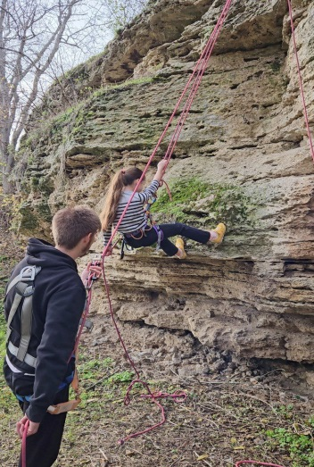
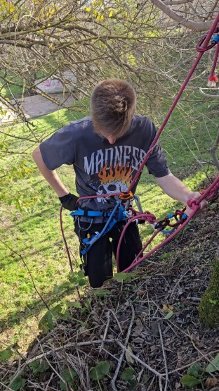
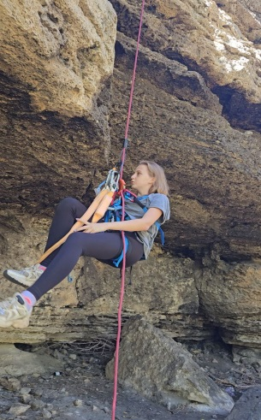
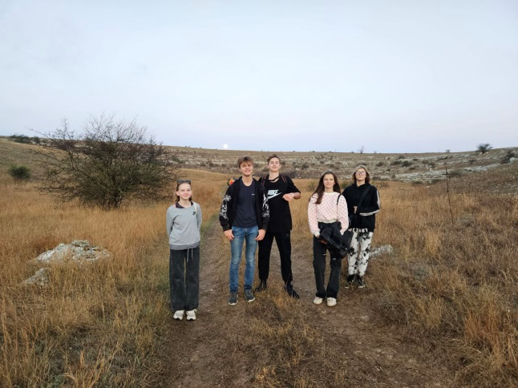
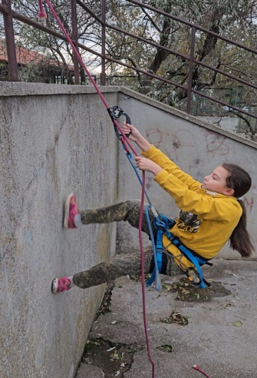
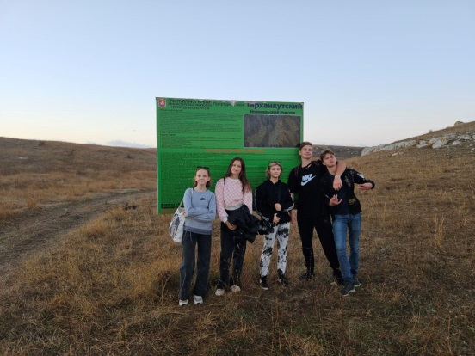
Туристско-краеведческая направленность
По данным АИС «Навигатор ДО РК» всего организаций, которые реализуют программы туристско-краеведческой направленности (далее - ТКН), 10,
программ по ТКН 19,
обучается 501 ребенок в возрасте от 5 до 18 лет по данным программам.
Дополнительных программ музейной деятельности
по туристско-краеведческой 9 и/или социально-гуманитарной направленности 0.
277 детей обучается по данным программам

Slide 10
ОВЗ
Программы для детей с ОВЗ и адаптированные программы в муниципальном образовании Черноморский район Республики Крым не реализуются.

Slide 11
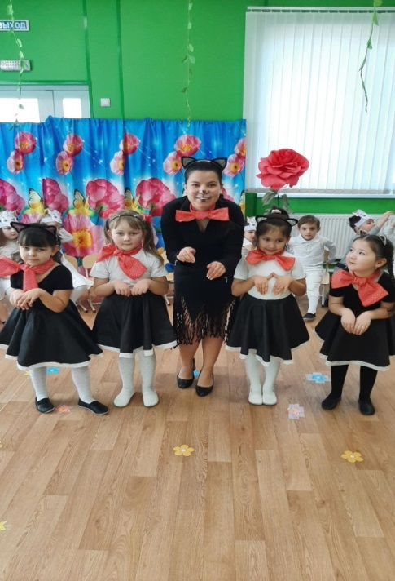

Школьные театры
Всего в муниципалитете организаций, которые реализуют ДОП и программы внеурочной деятельности по Школьным театрам – 14
Всего программ по школьным театрам – 15,
4 программы, которые реализуются как внеурочная деятельность (МБОУ «Далековская средняя школа им. Демуса Б.А.», МБОУ «Красноярская средняя школа им. Бых Н.Н.», МБОУ «Новосельская средняя школа им. И Жудова», МБОУ «Кировская средняя школа им. Кухтина Ф.П.»), кол-во обучающихся 58
11 программ – как ДОП (МБОУ «Кировская средняя школа им. Кухтина Ф.П.», МБОУ «Оленевская средняя школа им. Моцаря Д.А.», МБОУ «Черноморская средняя школа № 3 им Пудовкина Ф.Ф.», МБОУ «Межводненская средняя школа им. Гайдукова А.Н.», МБОУ «Окуневская средняя школа им. Дьяченко Ф.С.», МБОУ «Медведевская средняя школа им. Чехарина В.А.», МБОУ «Черноморская средняя школа № 1 им. Н. Кудри», МБОУ «Краснополянская средняя школа им. Мещерякова И.Е.», МБОУ «Новоивановская средняя школа им. Масько П.Н.», МБОУ «Черноморская средняя школа № 2 им. Жданова А.К.»), кол-во обучающихся 214
По данным МОНИТОРИНГА на программах ШТ детей обучается в возрасте от 5 до 18 лет – 272 чел.

Slide 12


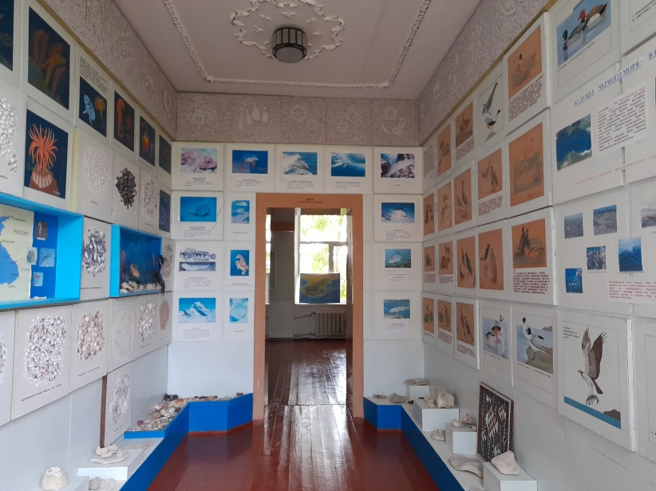
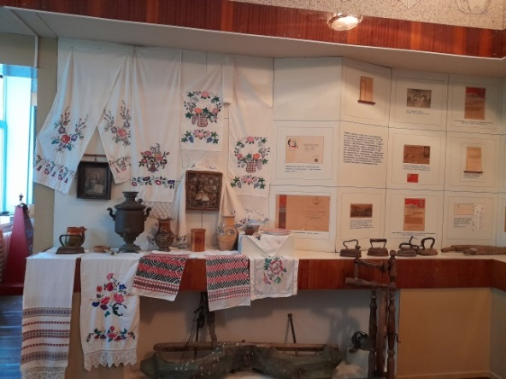
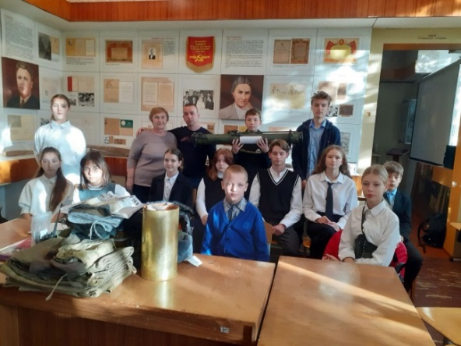
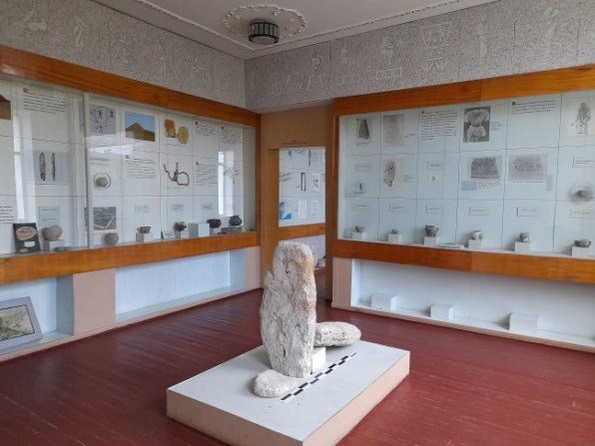
Школьные музеи
Всего в муниципалитете организаций, которые реализуют ДОП и программы внеурочной деятельности по Школьным музеям – 8
Всего программ по школьным музеям – 8,
8 программы – как ДОП (МБОУ «Далековская средняя школа им. Демуса Б.А.», МБОУ «Красноярская средняя школа им. Бых Н.Н.», МБОУ «Кировская средняя школа им. Кухтина Ф.П.», МБОУ «Краснополянская средняя школа им. Мещерякова И.Е.», МБОУ «Межводненская средняя школа им. Гайдукова А.Н.», МБОУ «Новоивановская средняя школа им. Масько П.Н.», МБОУ «Окуневская средняя школа им. Дьяченко Ф.С.», МБОУ «Оленевская средняя школа им. Моцаря Д.А.»), кол-во обучающихся - 277
По данным МОНИТОРИНГА на программах ШМ детей обучается в возрасте от 5 до 18 лет – 277 чел.

Slide 13
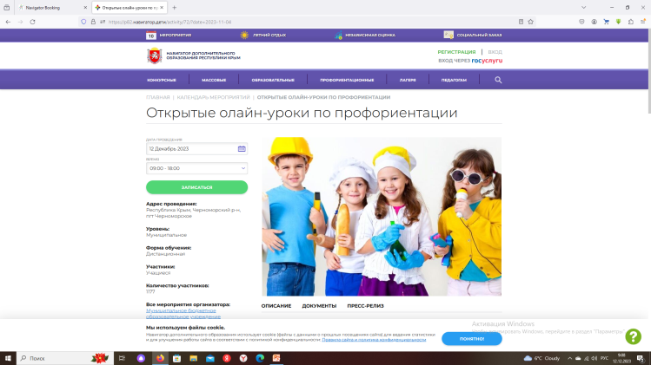
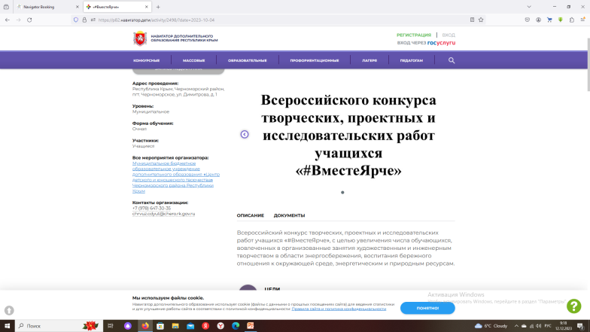
АИС «Навигатор ДОД РК» модуль
«Мероприятия»
По данным АИС «Навигатор ДО РК» всего было проведено 37 мероприятий. Зарегистрировано в мероприятиях 843 участника.
По состоянию на декабрь 2023 г. было проведено 33 мероприятий и приняло участие 725 детей.

Slide 14
Социальный заказ
Количество программ по СЗ на 2024 г. 17
В состав муниципального экспертного совета входит 19 чел., в составе регионального экспертного совета - 8 чел.

Slide 15
Социальный заказ
На июнь 2024 года число сертификатов, использованных для оплаты по СЗ, составляет 320 сертификатов, что составляет 7 % от численности детей в возрасте от 5 до 18 лет в Республике Крым (по данным Росстата).
Общее количество выданных сертификатов дополнительного образования в 2024 г. составляет 320
(7 % от численности детей 5-18 лет).
Всего в 2023 году число сертификатов, использованных для оплаты по ПФ, 692 сертификата, что составляет 14 % от численности детей от 5 до 18 лет в муниципальном образовании Черноморский район Республики Крым (по данным Росстата). Общее количество выданных сертификатов дополнительного образования в декабре 2023 г. составляет 692
(14 % от численности детей 5-18 лет).

Slide 16
ПЕРСОНИФИЦИРОВАННОЕ ФИНАНСИРОВАНИЕ/СОЦИАЛЬНЫЙ ЗАКАЗ
МО | 2023/2024 уч.г.
 | программ | планировалось выдать сертификатов СЗ по ДК | выдано сертификатов СЗ на июнь 2024 г. (Навигатор)
Черноморский район | 17 | 504 | 320

Slide 17
НОМИНАЛ СЕРТИФИКАТА
№ | Муниципалитет | 2024 г. (руб.)
1 | Черноморский район | 10 150

Slide 18
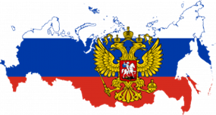





Участие, организация и проведение муниципальным опорным центром мероприятий различного уровня
Межрегионального уровня
Участие в 11 межрегиональных мероприятиях и прослушали вебинары из цикла «Методическая среда» ВЦХТ и др.
1. Вебинар «Особенности профориентационной работы в ДОД по организации каникулярных профориентационных смен, связанных с безопасностью».
2. Вебинар «Социальный заказ - новая реальность в дополнительном образовании».
3. Вебинар «Лучшие региональные практики реализации программно-методических разработок по естественнонаучной направленности».
4. Вебинар «Школьные театры – векторы развития».
5. Вебинар «Новое содержание и новые технологии для дополнительного образования детей: как объединить ресурсы с содержанием для успеха каждого ребенка?».
6. Вебинар «Медиаобразование: от информационной безопасности к развитию творческих способностей обучающихся».
7. Вебинар «Всероссийский конкурс профессионального мастерства работников сферы дополнительного образования «Сердце отдаю детям» – 2023: профессиональное развитие и самореализация педагога».
8. Вебинар «Дополнительное образование детей как инструмент профилактики и преодоления школьной неуспешности».
9. Вебинар «Литературный и музейный образовательный проект: возможности саморазвития детей».
10. Вебинар «Практика становления социального заказа в дополнительном образовании детей в субъектах Российской Федерации».
11. Вебинар «Конкурсы и фестивали ВЦХТ для детей и педагогов».

Slide 19

Участие, организация и проведение муниципальным опорным центром мероприятий различного уровня
Республиканского/муниципального уровня
1. Совещания (ВКС) – еженедельно, каждую пятницу.
2. Республиканский семинар в рамках Года педагога и наставника «Обмен опытом лучших практик в процессе работы республиканской методической лаборатории по обеспечению образовательного процесса в системе дополнительного образования детей Республики Крым».
3. Республиканский обучающий семинар для экспертной рабочей группы по проведению независимой оценки качества дополнительных общеобразовательных общеразвивающих программ.
4. Обучающий семинар для членов муниципального экспертного совета по проведению независимой оценки качества дополнительных общеобразовательных общеразвивающих программ в дистанционном формате.
5. Вебинар «Внедрение механизмов социального заказа в муниципалитетах Республики Крым» (09.06.2023);
6. Республиканский семинар «Дополнительное образование детей в соответствии с региональным планом мероприятий по реализации Концепции дополнительного образования до 2030 года. Итоги работы за 2022-2023 учебный год» (23.06.2023).
7. Республиканский семинар «Развитие межмуниципального наставничества. Обмен опытом бюджетных образовательных организаций и негосударственного сектора образования, реализующих дополнительные общеобразовательные общеразвивающие программы» (25.10.2023).
8. Республиканский вебинар «Социальный заказ в муниципалитетах Республики Крым: исполнение требований Федерального закона от 13.07.2020 № 189-ФЗ, вопросы и ответы» (13.10.2023).
9. Республиканский вебинар «Внедрение механизмов социального заказа в дополнительном образовании детей в муниципалитетах Республики Крым. Расчет параметров социального заказа на 2024 г. и плановый период 2025-2026 гг.» (10.11.2023).
10. Республиканский семинар-практикум «Педагогические технологии и практики при реализации дополнительных образовательных программ художественной и социально-гуманитарной направленностей (из опыта работы педагогических работников системы дополнительного образования Республики Крым в рамках Года педагога и наставника)» (23.11.2023).
11. Республиканский обучающий семинар для экспертной рабочей группы по проведению независимой оценки качества дополнительных общеобразовательных общеразвивающих программ (21.02.2024).
12. Республиканский семинар «Внедрение механизмов социального заказа в дополнительном образовании детей в муниципалитетах Республики Крым. Особенности финансирования услуг в социальной сфере по социальным сертификатам. Отражение средств в бюджете» (22.03.2024).
1. Совещания, вебинары и ВКС:
рабочие совещания МОЦ и ОО – 15;
Вебинары и ВКС – 6.
2. Консультирование специалистов ОО, педагогов дополнительного образования по темам:
«Проектирование дополнительных общеобразовательных программ»;
«Экспертиза программ в АИС «Навигатор ДОД РК»; «Работа в АИС «Навигатор ДОД РК»;
«Проектирование НПА для «Дорожной карты»;
«Организация работы по внедрению системы ПФ ДОД и Социального заказа в Черноморском районе».
3. Совещание на тему «Мониторинг школьных театров в образовательных учреждениях» (25.08.2023).
4. О наполнении новыми данными АИС "Навигатор" (карточки программ, расписание, группы, оборудование) (29.09.2023).
5. Инструктивно-методический семинар на тему "Защита персональных данных при работе в информационной системе "Навигатор дополнительного образования детей Республики Крым» (29.09.2023).
6. Муниципальный опрос родительской общественности по оценке качества и оказания образовательных услуг в учреждениях дополнительного образования детей в Республике Крым в системе АИС.
7. Муниципальный семинар-практикум «Организация и проведение независимой оценки качества дополнительных общеразвивающих программ в Черноморском районе на муниципальном уровне» (05.03.2024).
8. Муниципальное совещание с организаторами дополнительных общеразвивающих программ Черноморского района (16.05.2024).

Slide 20
Численность педагогов дополнительного образования детей в
Республике Крым по данным ЕАИС ДО
121чел.
- 111чел.
- 10 чел.

Slide 21

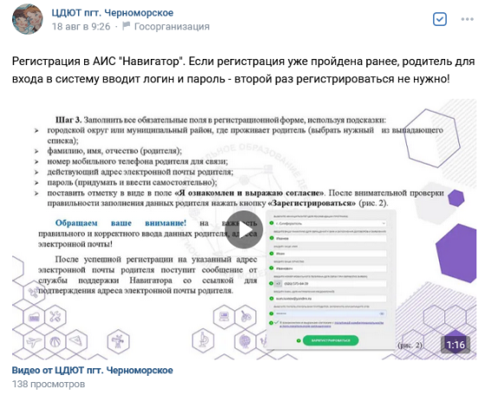
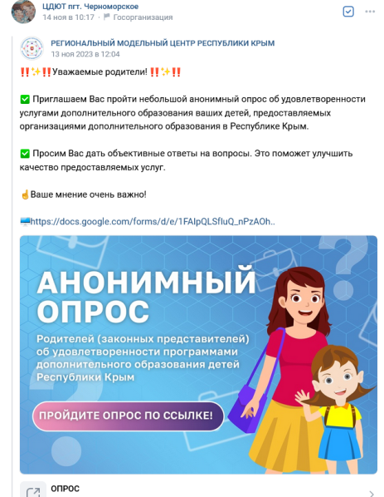
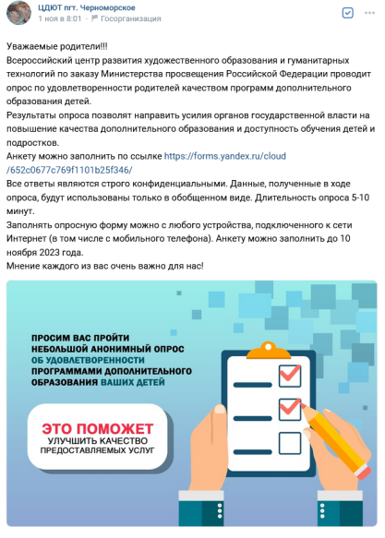

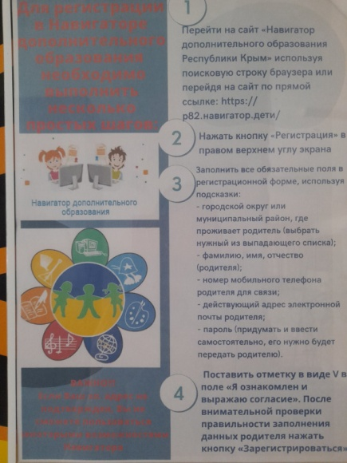
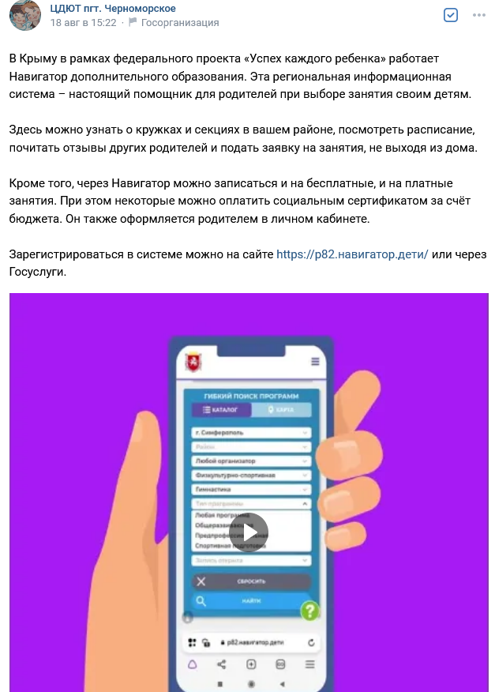
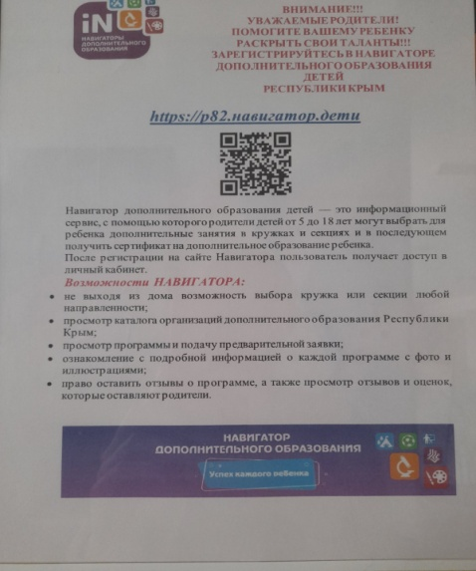
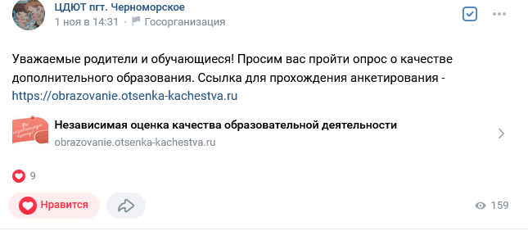
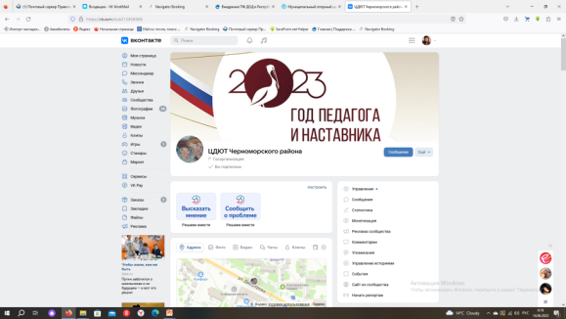
Информационная работа с родителями
Вопрос-ответ для родителей (регистрация в АИС «Навигатор ДО РК, восстановление пароля, как записаться в творческое объединения через Госуслуги, творческие объединения в образовательных организациях РК и др.)
Опросы, анкетирование для родителей и обучающихся

Slide 22



Проблемы при реализации Целевой модели и пути их решения
переход с операторской модели персонифицированного финансирования на безоператорскую, отличающиеся механизмом доведения бюджетных средств до поставщиков образовательных услуг
нормативно-правовое регулирование реализации Закона о социальном заказе в сфере дополнительного образования детей
переход от сертификатов ПФДОД к социальному заказу (социальный сертификат)

Slide 23

Спасибо
за внимание!

